Slide 1

슈팅게임
&
두더지 잡기
MADE BY ARAM

Slide 2

1
프로젝트 주제
I N D E X
2
프로젝트 제작 기간
3
프로젝트 설명
4
개선할 점

Slide 3
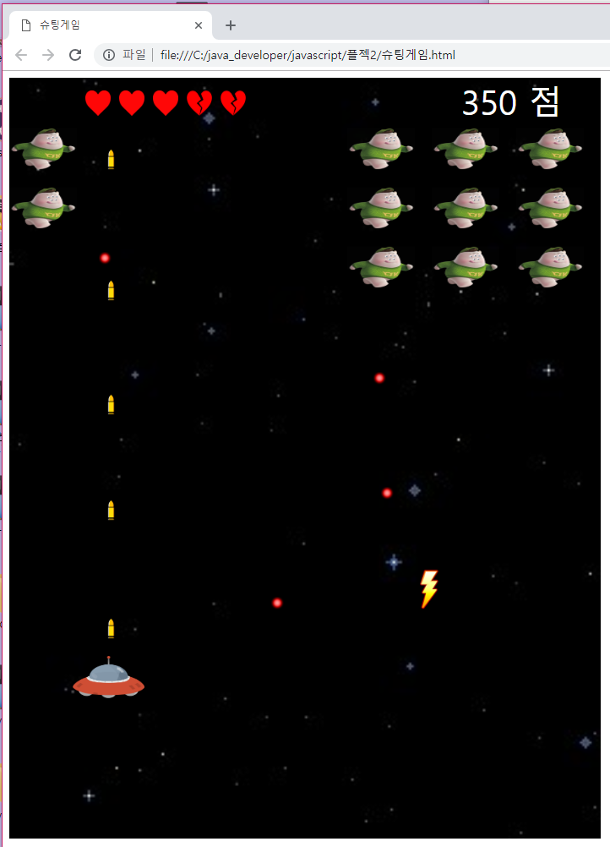
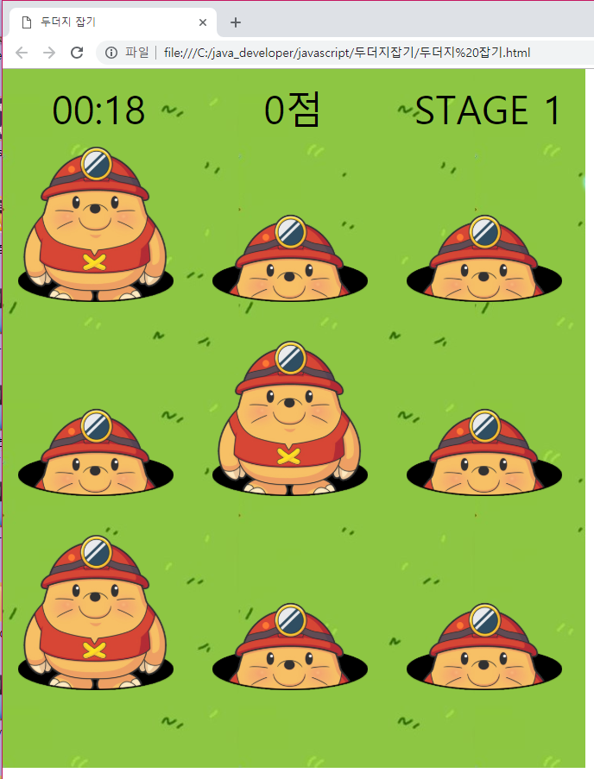
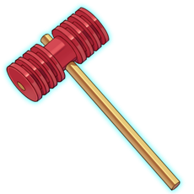
프로젝트 주제
슈팅 게임
두더지 잡기
충돌검사 활용
마우스의 좌표값 활용

Slide 4
프로젝트 제작 기간
슈팅 게임
2018.12.12~2018.12.14
두더지 잡기
2018.12.15~2018.12.16

Slide 5
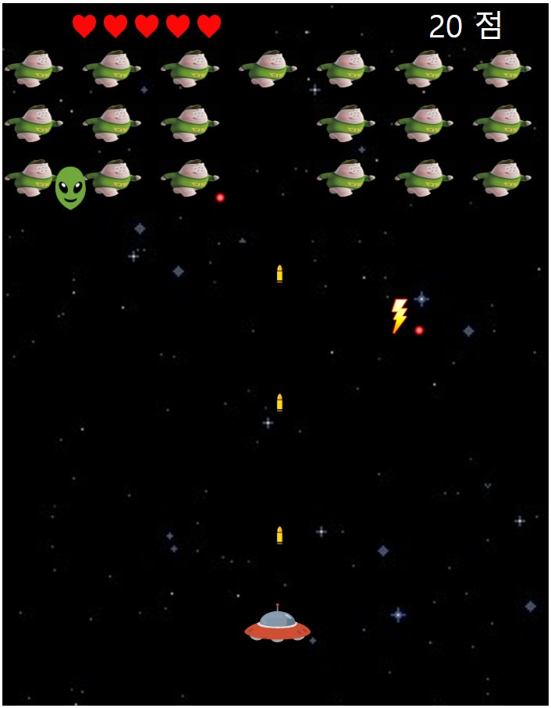








프로젝트 설명 (슈팅 게임)
HP : 나의 HP, 적군에게 맞거나 부딪치면 로 변경
Enemy2 : 움직이는 적군
Enemy1 : 멈춰있는 적군
Ball : 적군이 쏘는 총알
Boost : 먹으면 총알이 나오는 속도 상승
Bullet : 사용자(나) 의 우주선에서 자동으로 쏘는 총알
Ship : 사용자(나) 의 우주선을 키보드의 방향키로 조종

Slide 6
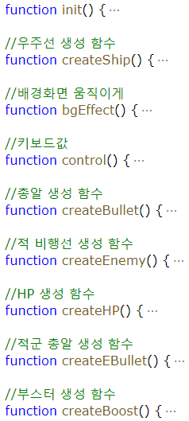
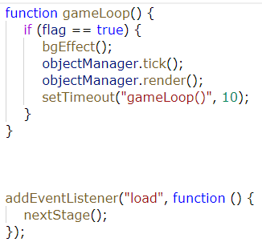
프로젝트 설명 (슈팅 게임)
사용한 클래스
주요 함수
GameObject.js
ObjectManager.js
Common.js
Ship.js : 우주선 생성을 위한 클래스
Enemy.js : 적군 생성을 위한 클래스
Bullet.js : 총알 생성을 위한 클래스
Ebullet.js : 적군 총알 생성을 위한 클래스
HP.js : HP생성을 위한 클래스

Slide 7
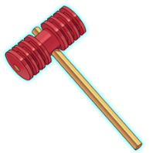


프로젝트 설명 (두더지 잡기)
Stage : 현재 스테이지를 나타냄
Timer : 30초 안에 100점 달성 못하면 GameOver
망치 : 커서를 따라다니며 클릭하면 두더지 잡음
Out 두더지 : 나와있는 두더지, 클릭하면 +10점
In 두더지 : 들어가있는 두더지, 클릭하면 -10점

Slide 8
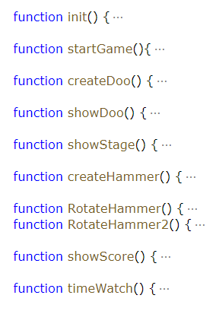
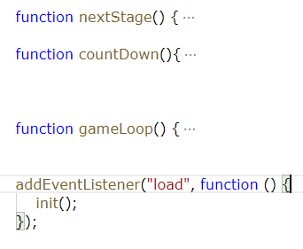
프로젝트 설명 (두더지 잡기)
사용한 클래스
주요 함수
GameObject.js
ObjectManager.js
Doo.js : 두더지 생성을 위한 클래스

Slide 9
개선할 점
슈팅 게임에 스테이지 추가하기
최고 점수 저장하기
만들다가 포기한 테트리스와 스네이크게임 완성하기!!

Slide 10
감사합니다♥
MADE BY ARAM

